Slide 1
Творческий проект «золотое рукоделие»
Участник: Фадейкина Полина, старшая группа, д/с №2 «ПЧЁЛКА» г. Ртищево
Руководитель: Смолянская Лариса Валерьевна, воспитатель старшей группы, д/с №2 «ПЧЁЛКА» г. Ртищево
Notes:
Детско – родительский проект «золотое рукоделие»
Участник: Фадейкина Полина,
старшая группа, д/с №2 «ПЧЁЛКА»
Руководитель: Смолянская Лариса Валерьевна,
воспитатель старшей группы, д/с №2 «ПЧЁЛКА»

Slide 2
Что такое рукоделие
Вид ручного труда, искусство выполнения вещей из ткани, ниток, шерсти и других материалов .
Это творчество, это полет фантазии, это мастерство исполнителя. В каждую выполненную вещь вкладывается энергия исполнителя, частичка души и сердца.
Участник: Фадейкина Полина, старшая группа, д/с №2 «ПЧЁЛКА» г. Ртищево
Руководитель: Смолянская Лариса Валерьевна, воспитатель старшей группы, д/с №2 «ПЧЁЛКА» г. Ртищево

Slide 3
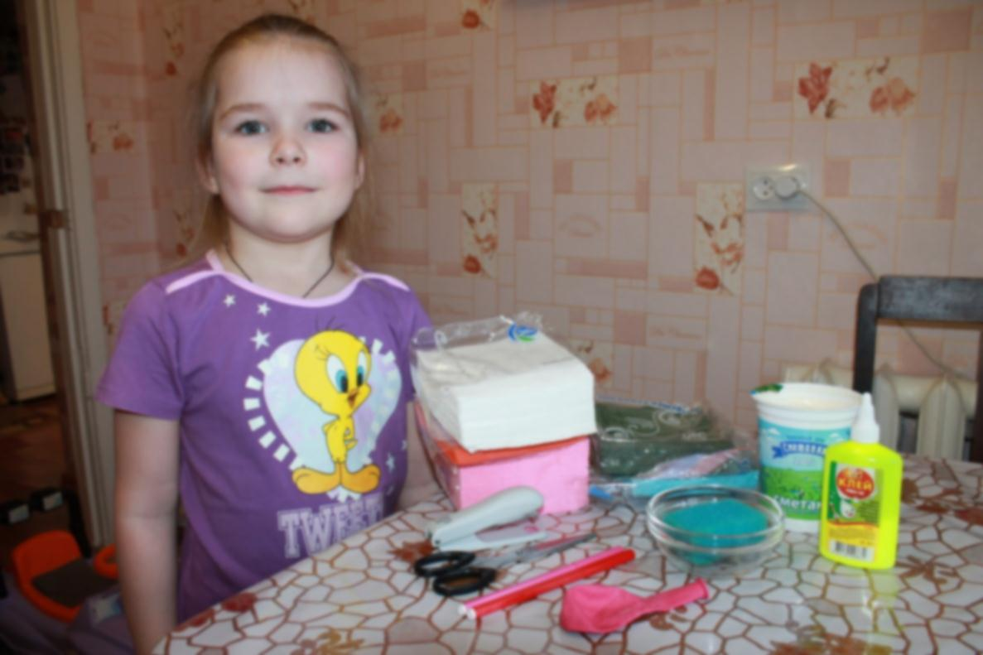
Для работы нам понадобятся:
Цветные столовые салфетки (количество зависит от размера поделки).
Степлер.
Ножницы.
Клей.
Фломастеры.
Клеевой пистолет.
Клей ПВА.
Шарик воздушный.
Участник: Фадейкина Полина, старшая группа, д/с №2 «ПЧЁЛКА» г. Ртищево
Руководитель: Смолянская Лариса Валерьевна, воспитатель старшей группы, д/с №2 «ПЧЁЛКА» г. Ртищево

Slide 4
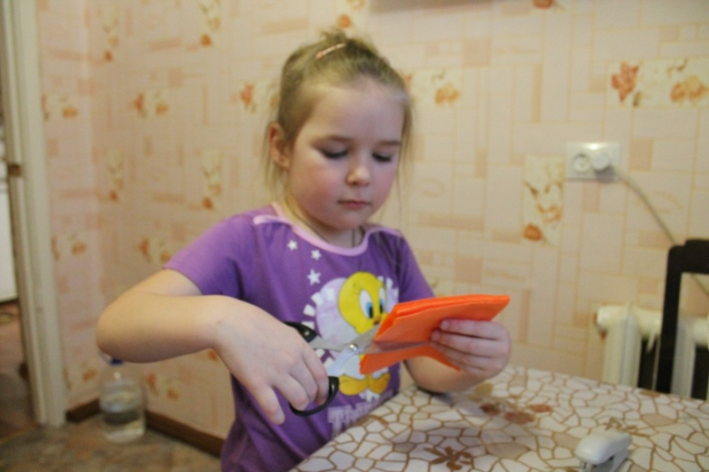
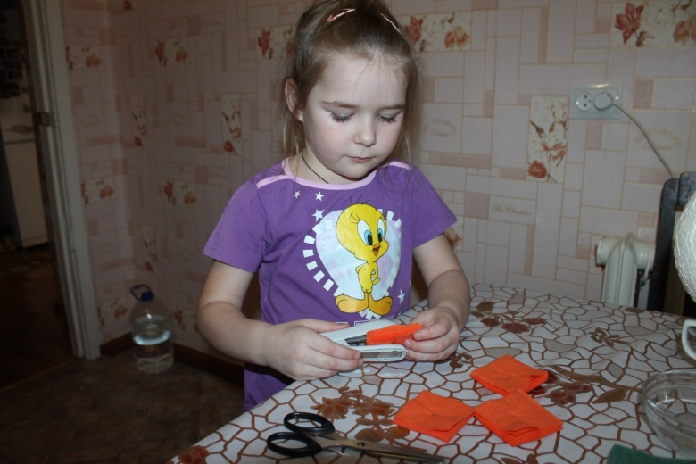
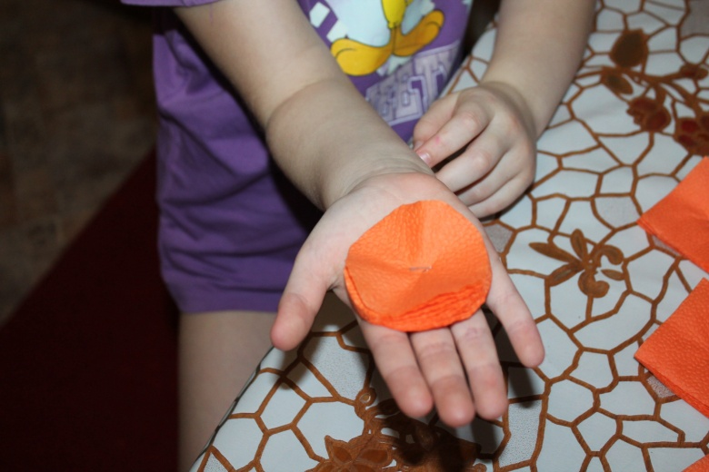
1. Берём салфетки
1. Делаем цветы из салфеток
2. Разрезаем на четыре равные части
Работа с ножницами
развивает образное
мышление
3. Получившиеся квадратики посередине прокалываем степлером
4. Обрезаем края делая круглую заготовку
Участник: Фадейкина Полина, старшая группа, д/с №2 «ПЧЁЛКА» г. Ртищево
Руководитель: Смолянская Лариса Валерьевна, воспитатель старшей группы, д/с №2 «ПЧЁЛКА» г. Ртищево

Slide 5
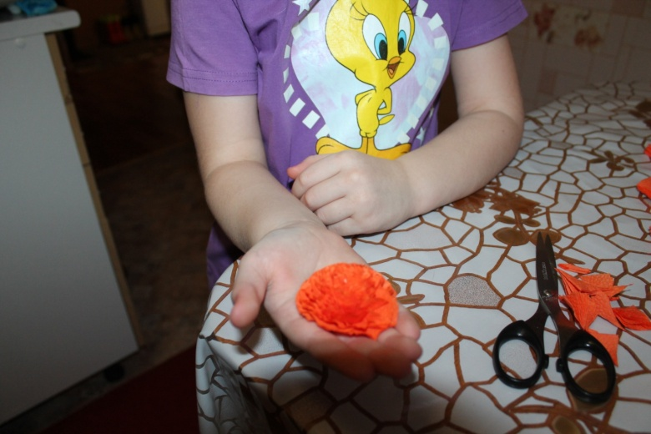
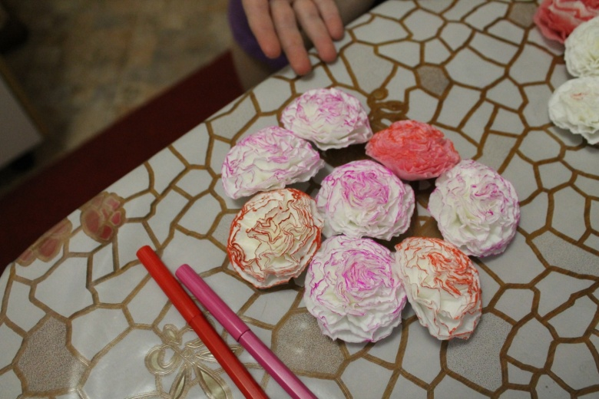
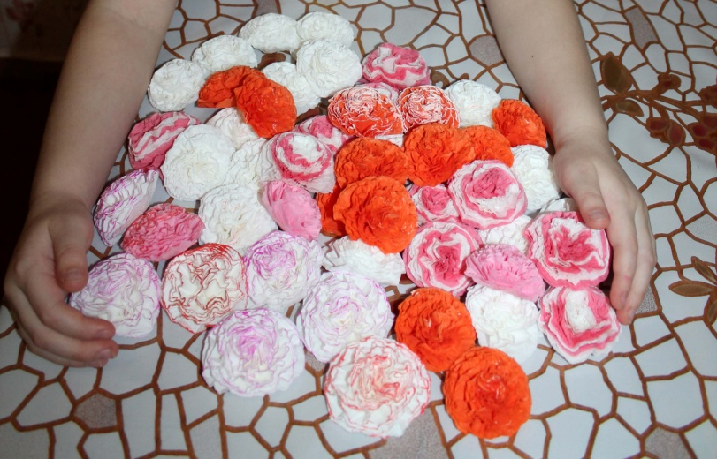
5. Начинаем брать по одному листочку и складывать
6. Вот и розочка
В процессе изготовления
цветов развивается
мелкая моторика,
фантазия, точность
мышления,
координация
действий.
7. У белых розочек можно раскрасить края фломастером
8. Вот какое количество получилось
Участник: Фадейкина Полина, старшая группа, д/с №2 «ПЧЁЛКА» г. Ртищево
Руководитель: Смолянская Лариса Валерьевна, воспитатель старшей группы, д/с №2 «ПЧЁЛКА» г. Ртищево

Slide 6
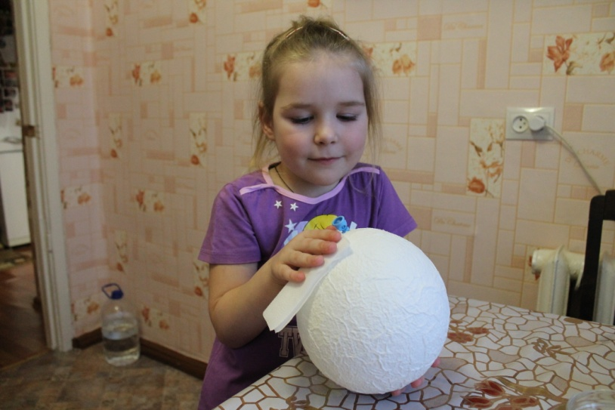
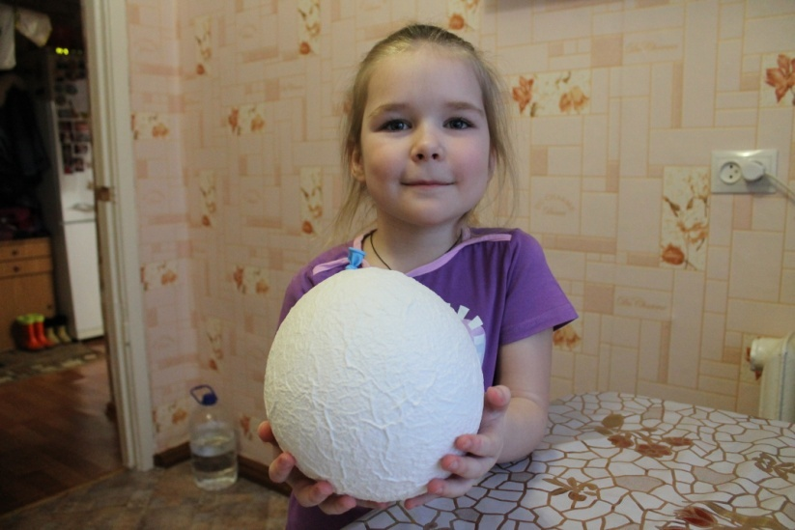
Клеим из салфеток папье-маше (обклеиваем воздушный шарик салфетками пропитанными клеем ПВА и после высушиваем сутки, сдуваем шарик – основа для цветков готова)
2. Делаем основу для приклеивания цветов (папье-маше)
1
2
3
Участник: Фадейкина Полина, старшая группа, д/с №2 «ПЧЁЛКА» г. Ртищево
Руководитель: Смолянская Лариса Валерьевна, воспитатель старшей группы, д/с №2 «ПЧЁЛКА» г. Ртищево
Notes:
Надутый шарик обклеиваем салфетками пропитанными в ПВА в несколько слоёв. Оставляем сушить на сутки. Затем сдуваем шарик и основа для цветка готова.

Slide 7
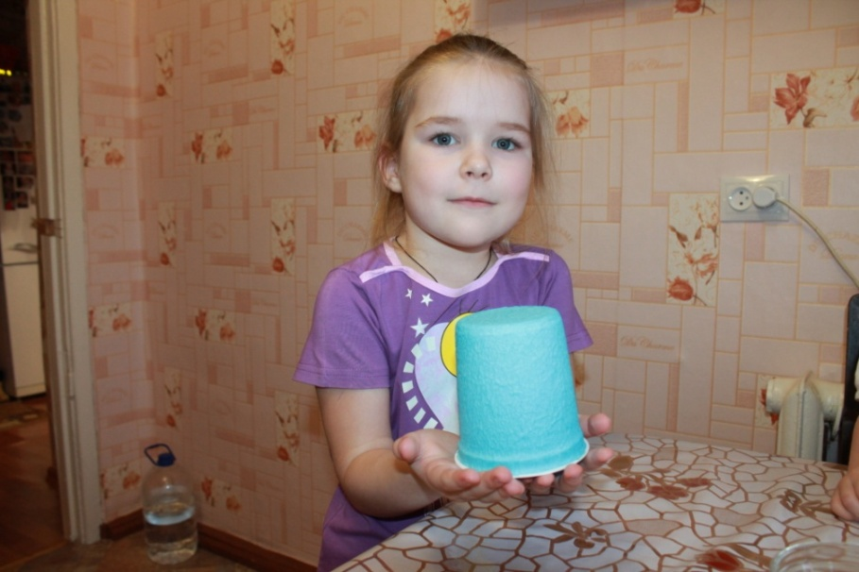
Обклеиваем стаканчик салфетками пропитанными клеем ПВА
3. Делаем подставку для букета
1
2
Участник: Фадейкина Полина, старшая группа, д/с №2 «ПЧЁЛКА» г. Ртищево
Руководитель: Смолянская Лариса Валерьевна, воспитатель старшей группы, д/с №2 «ПЧЁЛКА» г. Ртищево
Notes:
Стаканчик как основа для папье-маше

Slide 8
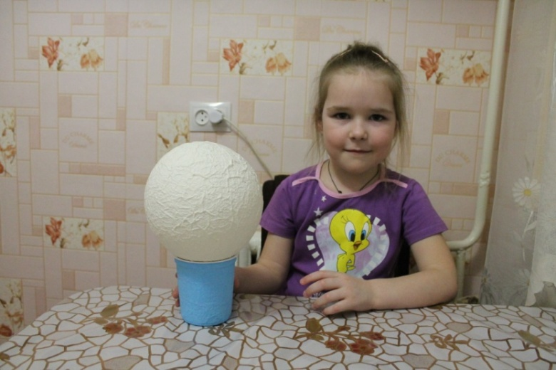
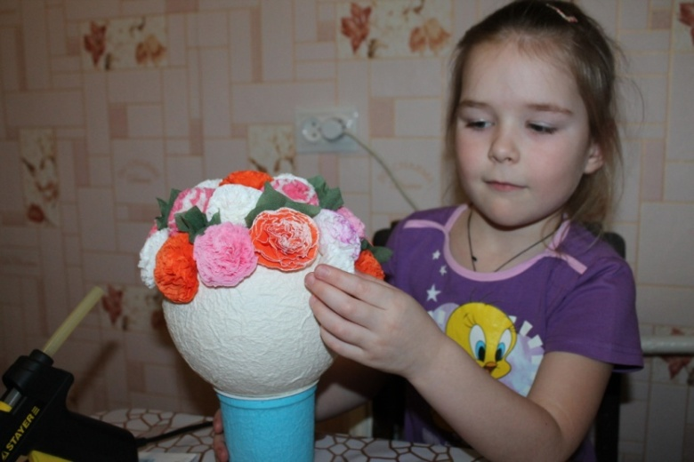
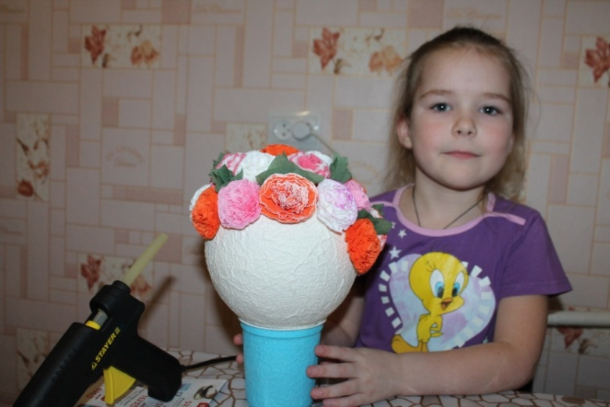
Собираем все части вместе
1
2
3
4
Участник: Фадейкина Полина, старшая группа, д/с №2 «ПЧЁЛКА» г. Ртищево
Руководитель: Смолянская Лариса Валерьевна, воспитатель старшей группы, д/с №2 «ПЧЁЛКА» г. Ртищево

Slide 9
Результат наших трудов
Самое главное в любом творческом процессе верить в себя и в свои способности,
особенно если это касается юного творца. Важно вовремя похвалить ребёнка, одобрить его предложения и начинания.
Также, не менее важно поддержать малыша в случае неудачи и найти слова, определяющие, то новое и непредсказуемое, что получилось.
Участник: Фадейкина Полина, старшая группа, д/с №2 «ПЧЁЛКА» г. Ртищево
Руководитель: Смолянская Лариса Валерьевна, воспитатель старшей группы, д/с №2 «ПЧЁЛКА» г. Ртищево

